Slide 2
7
小松鼠与小花猫
李文玲
谷米

Slide 3
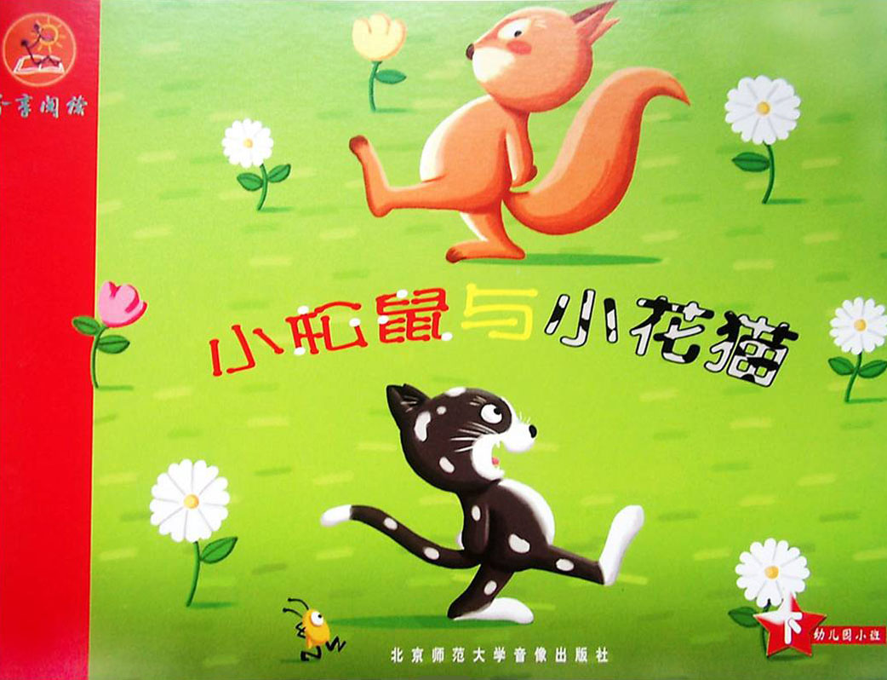

Slide 4
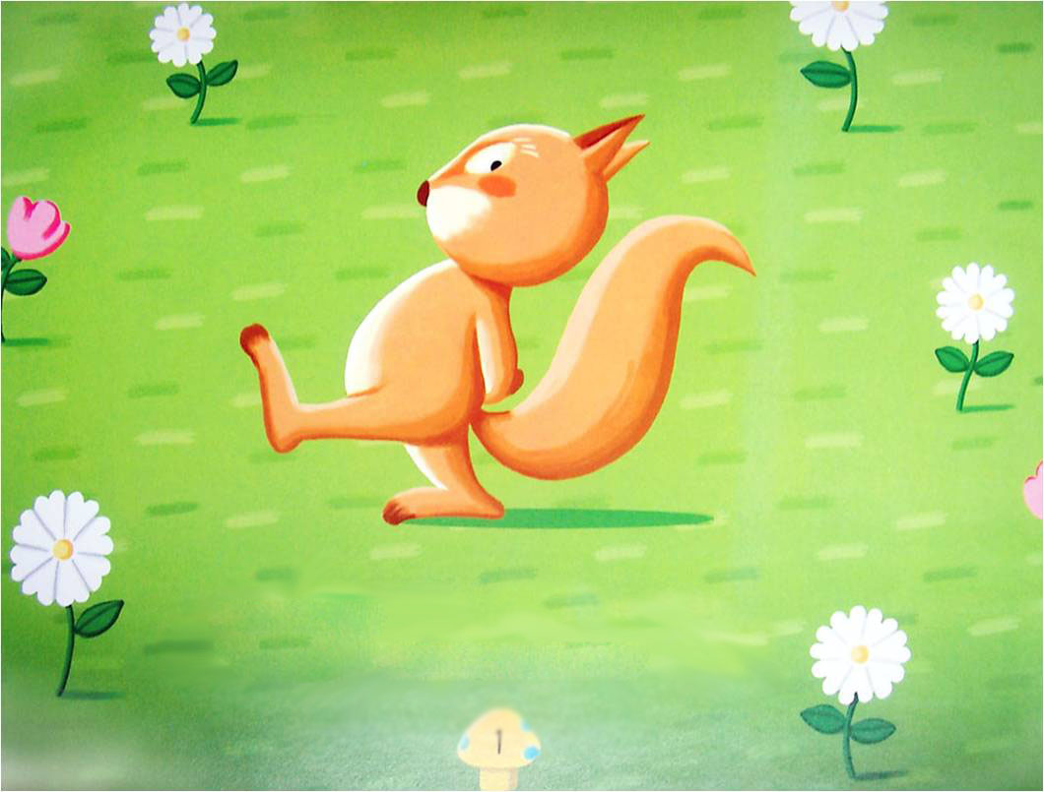
小松鼠在地上走，
1

Slide 5
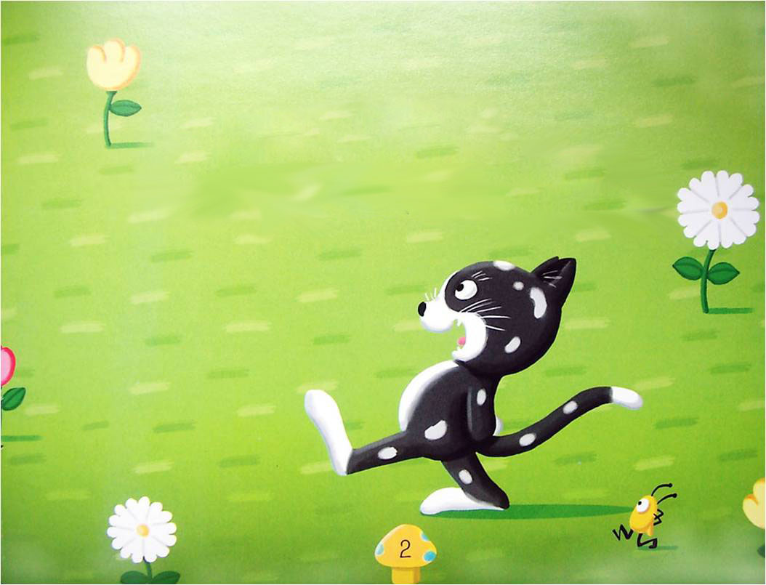
小花猫也在地上走。
2

Slide 6
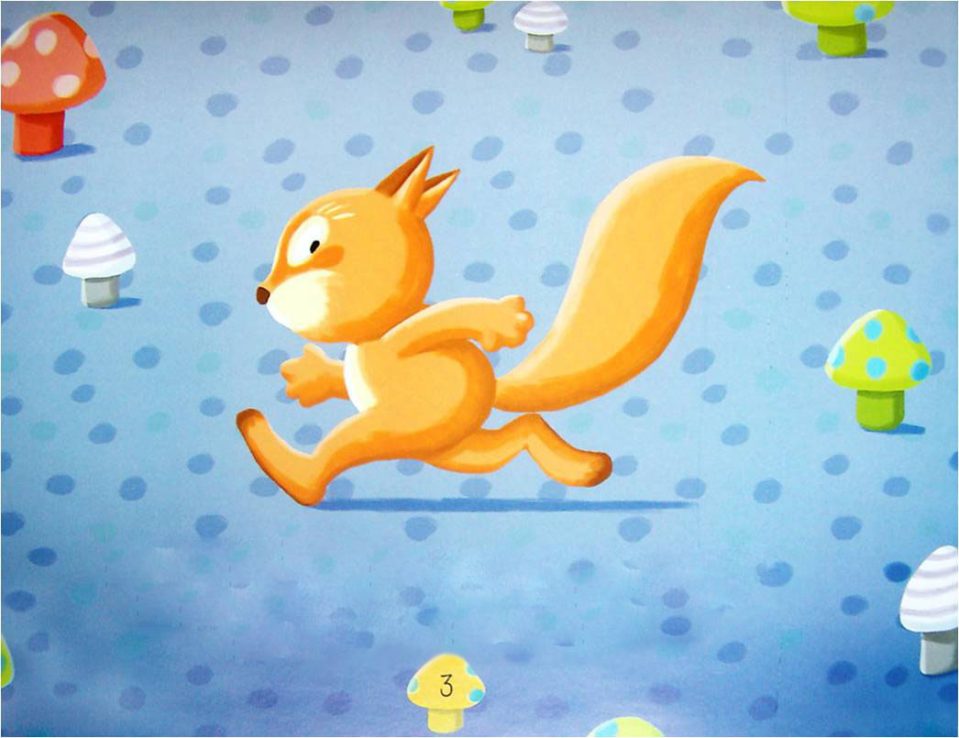
小松鼠在地上跑，
3

Slide 7
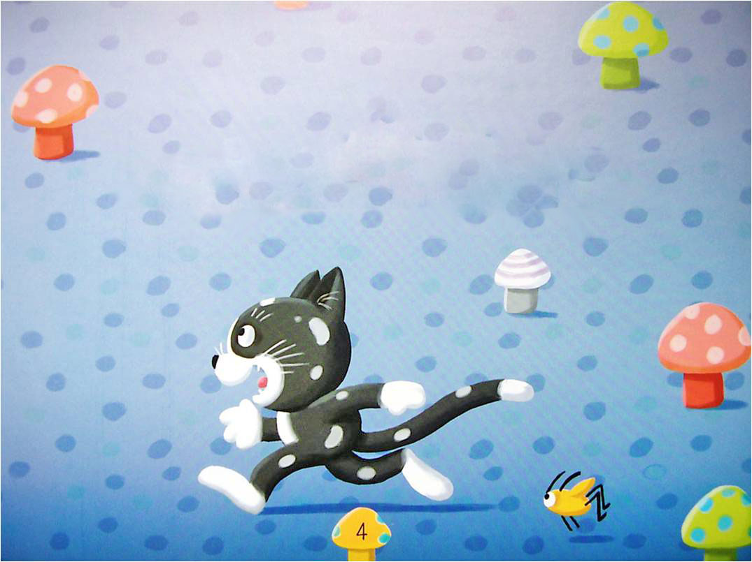
小花猫也在地上跑。
4

Slide 8
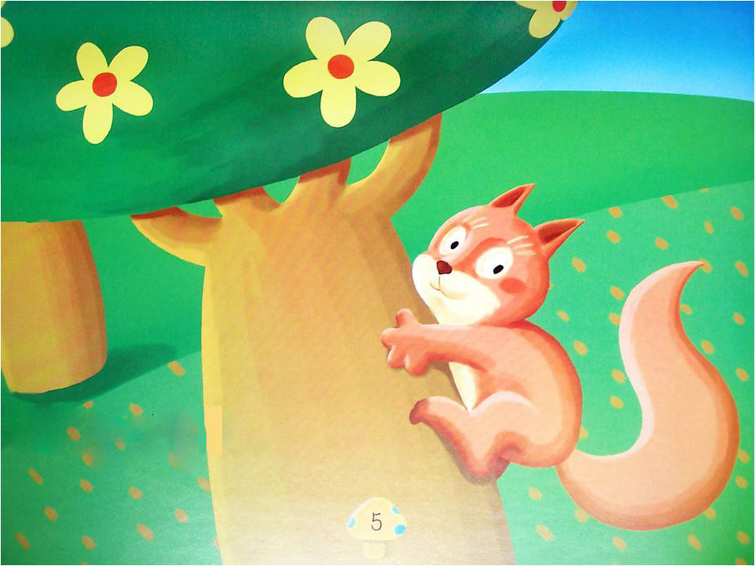
小松鼠爬上了树，
5

Slide 9
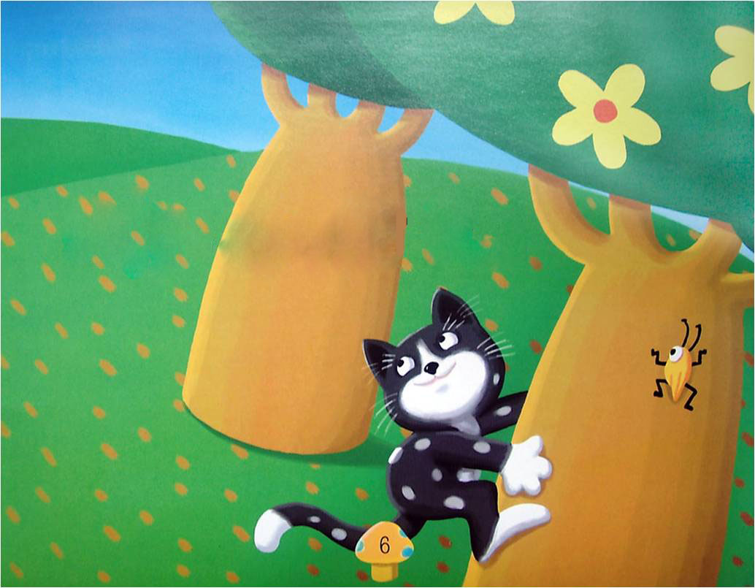
小花猫也爬上了树。
6

Slide 10
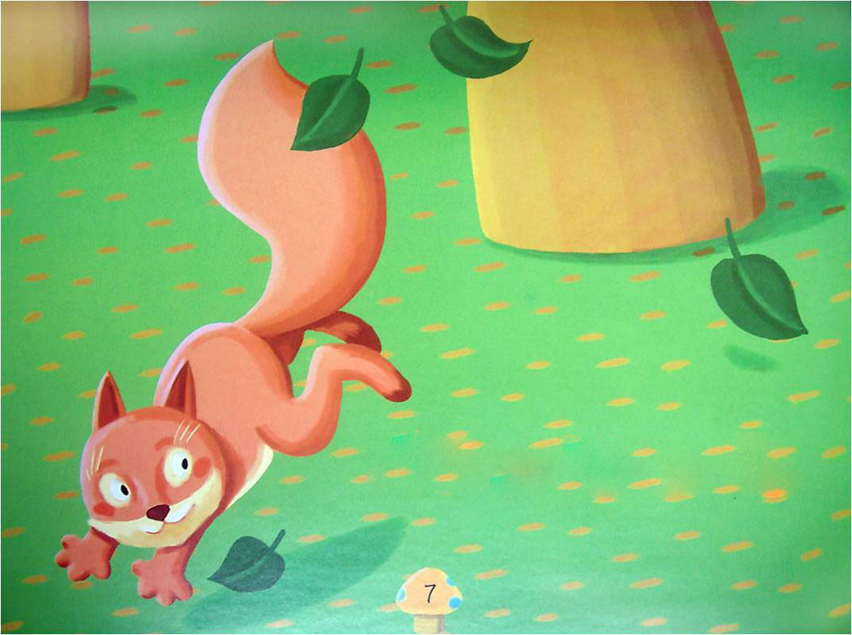
小松鼠跳了下来，
7

Slide 11
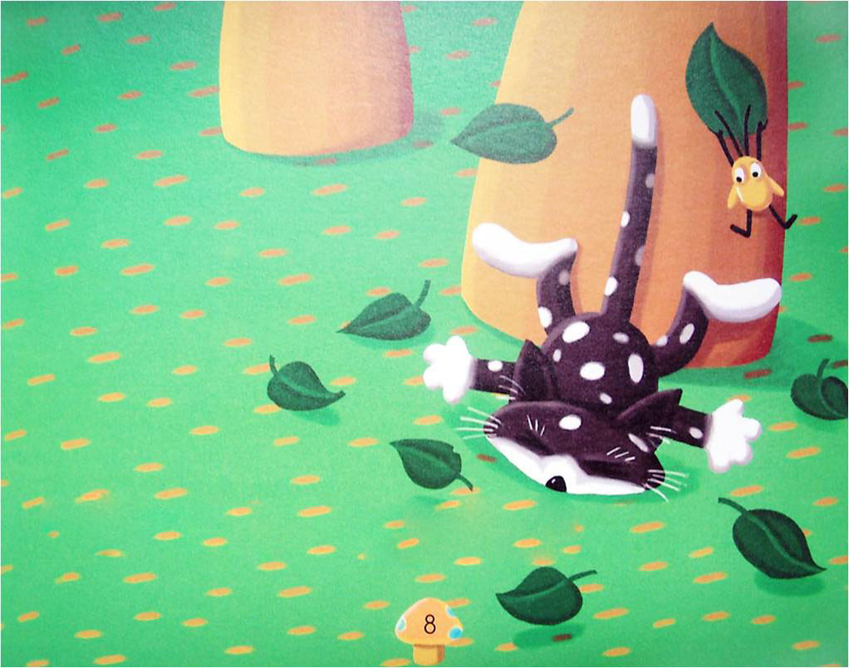
喵！小花猫摔了下来！
8

